Slide 1

KHỞI ĐỘNG

Slide 2
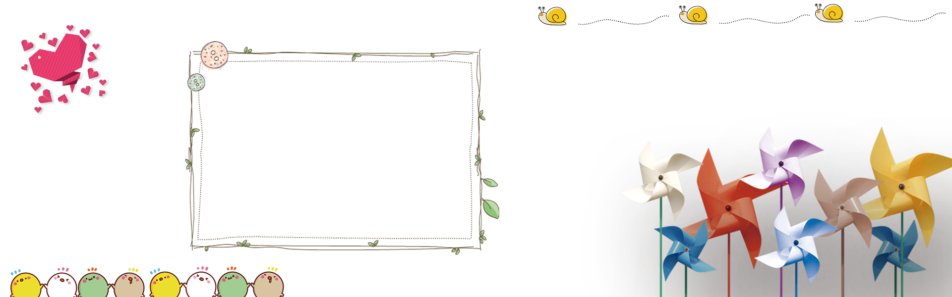
TRÒ CHƠI:
THẨM THẤU ÂM NHẠC
Nghe bài hát “THƯƠNG NGƯỜI NHƯ THỂ THƯƠNG THÂN”
và trả lời câu hỏi:
1. Nội dung bài hát thể hiện điều gì?
2. Những ca từ nào trong bài hát thể hiện nội dung đó?

Slide 3


Slide 4
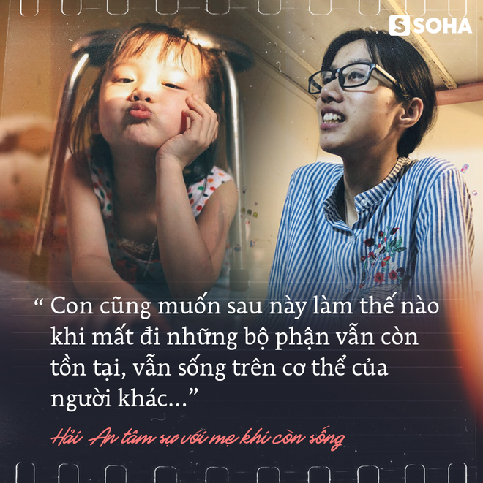
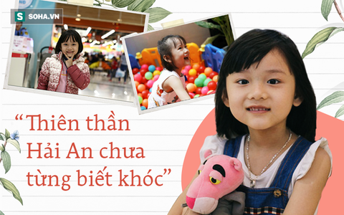
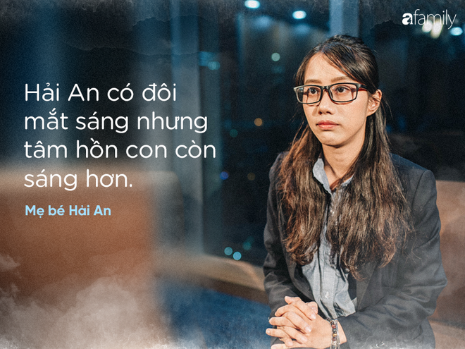
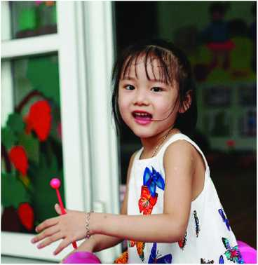
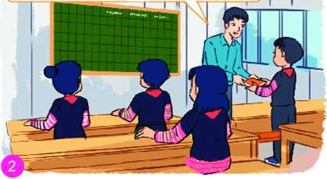
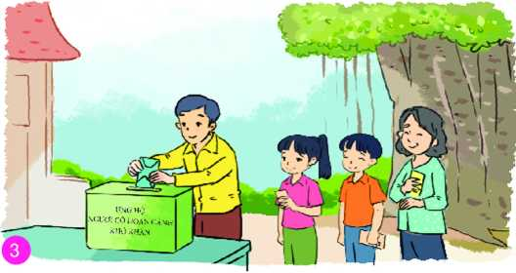
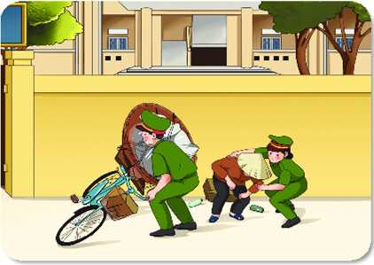
Bài 2: YÊU THƯƠNG CON NGƯỜI

Slide 5
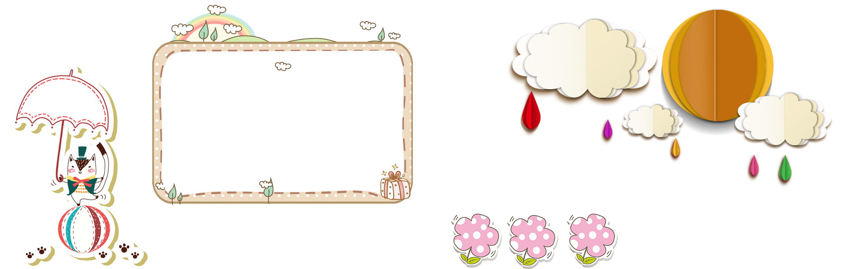



Bài 2:
YÊU THƯƠNG CON NGƯỜI
KHÁM PHÁ

Slide 6

NỘI DUNG BÀI HỌC
1
Thế nào là yêu thương con người
2
Biểu hiện của yêu thương con người
3
Giá trị của yêu thương con người

Slide 7


1. Thế nào là yêu thương con người

Slide 8

ĐỌC THÔNG TIN
THIÊN SỬ 7 TUỔI HIẾN GIÁC MẠC
Cũng giống những người bạn cùng tuổi, Nguyễn Hải An là một cô bé có nhiều ước mơ. Em thích vẽ tranh và ca hát suốt ngày.
Tháng 9/2017 Hải An bị u não. Khối u đã chiếm lên dây thần kinh nên y học không thể can thiệp được. Từ đó, mẹ em xin nghỉ việc để đồng hành cùng con gái nhỏ.
Mẹ hay kể cho Hải An nghe về chuyện hiến tặng nội tạng cho người bị bệnh. Một lần, khi còn tỉnh táo, em tâm sự với mẹ “Con cũng muốn sau này làm thế nào khi mất đi, những bộ phận vẫn còn tồn tại, vẫn sống trên cơ thể của người khác...".
Hải An qua đời sau hơn sáu tháng điều trị. Chiều 26/02/2018 tại Bệnh viện Mắt Trung ương đã diễn ra hai ca ghép giác mạc thành công – món quà mà bé Hải An để lại sau gần một giờ phẫu thuật. Hai người may mắn nhận được giác mạc là bệnh nhân 42 tuổi mắc bệnh loạn dưỡng giác mạc di truyền và bệnh nhân trên 70 tuổi bị bệnh sẹo đục giác mạc. Nhờ vậy, hai bệnh nhân được ghép giác mạc đã nhìn rõ như bình thường.
Bé Hải An

Slide 9

PHIẾU BÀI TẬP
(THẢO LUẬN NHÓM)
1. Bé Hải An có ước nguyện gì? Ước nguyện đó mang lại điều gì?
2. Nhận xét ước nguyện của Hải An và việc làm của gia đình bé?
3. Theo em như thế nào là yêu thương con người?
Ước nguyện của bé Hải An và gia đình bé đã hiến tặng giác mạc để trao ánh sáng cho người khác với mục đích cứu người, làm việc thiện.
Ước nguyện đó thật cao cả, lớn lao và việc làm đó viết nên câu chuyện đẹp về lòng nhân ái, biết sống vì người khác, đem lại hạnh phúc cho người khác để sự sống mãi tiếp nối, trường tồn. Việc làm đó đã làm lay động, thức tỉnh hàng triệu trái tim con người Việt Nam. Câu chuyện là minh chứng cao đẹp về tình yêu thương con người
Yêu thương con người là sự quan tâm, giúp đỡ, làm những điếu tốt đẹp cho người khác, nhất là những người gặp khó khăn, hoạn nạn.

Slide 10


KẾT LUẬN
Yêu thương con người là quan tâm, giúp đỡ, làm những điều tốt đẹp cho người khác, nhất là những người gặp khó khăn, hoạn nạn.

Slide 11
2. Biểu hiện của yêu thương con người

Slide 12
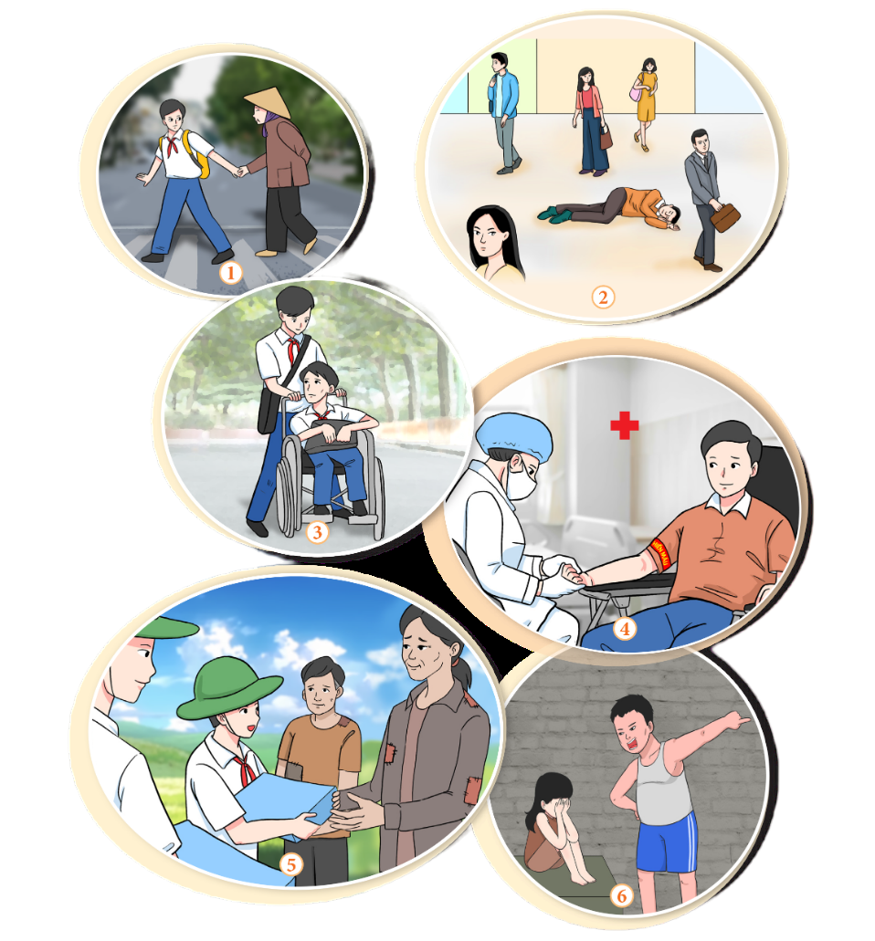
2. Biểu hiện của yêu thương con người
Quan sát hình ảnh và trả lời câu hỏi:
a) Em hãy mô tả nội dung và đặt tên cho từng bức hình trên.
b) Hãy nêu các biểu hiện của yêu thương con người và biểu hiện chưa yêu thương con người.

Slide 13



JACK TÌM KHO BÁU
Notes:
Click vào PLAY để bắt đầu chơi game

Slide 14
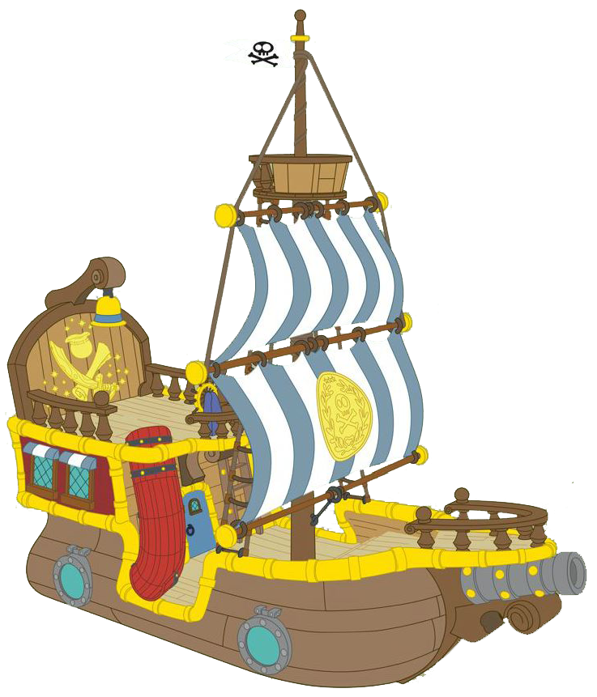


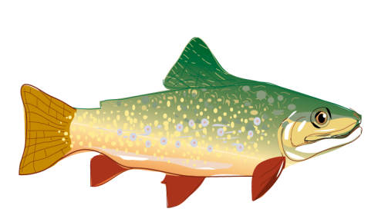

Notes:
Hướng dẫn: GV click vào các rương, hòm kho báu để hiện câu hỏi.
Trả lời xong, click vào con thuyền để tiếp tục bài học

Slide 15
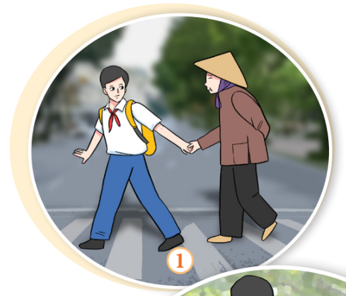
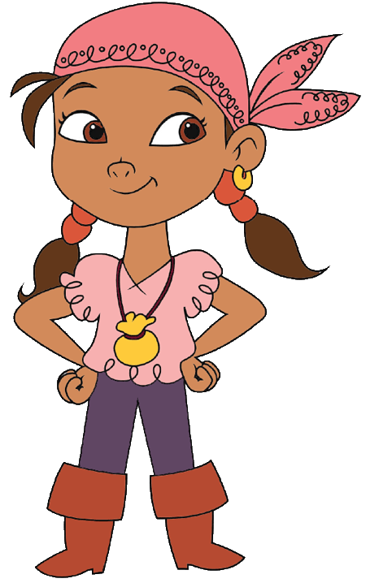
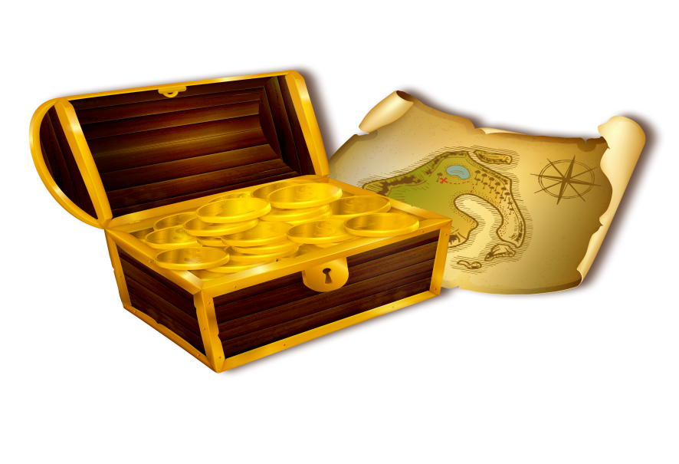
Em hãy mô tả nội dung và đặt tên cho bức hình sau.
Nội dung: Bạn HS thương cụ già đi lại khó khăn nên đã dắt cụ qua đường. Bạn HS thể hiện tình yêu thương con người.
Ảnh 1: Giúp người già qua đường
Notes:
Hướng dẫn: GV click vào vùng trống để hiện câu trả lời. Sau đó click vào Jack hoặc kho báu để về màn hình nhận kho báu.

Slide 16
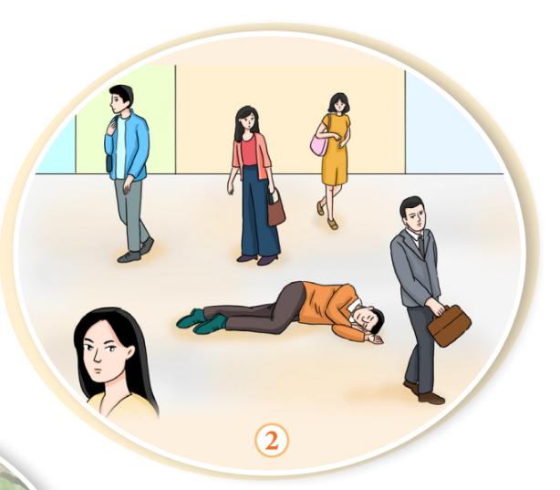
Em hãy mô tả nội dung và đặt tên cho bức hình sau.
Nội dung: Những người qua đường thấy người bị ngất trên đường nhưng vô cảm, không giúp đỡ.
Ảnh 2: Vô cảm
Notes:
Hướng dẫn: GV click vào vùng trống để hiện câu trả lời. Sau đó click vào Jack hoặc kho báu để về màn hình nhận kho báu.

Slide 17
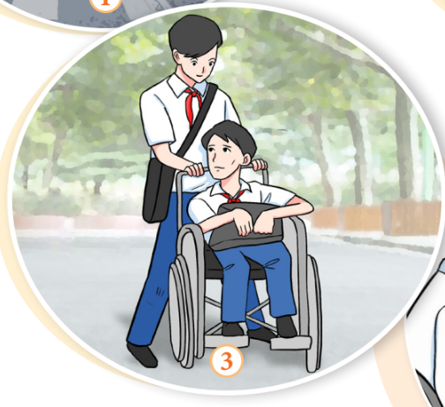
Em hãy mô tả nội dung và đặt tên cho bức hình sau.
Nội dung: Bạn HS đẩy xe cho người tàn tật, đó là biểu hiện của yêu thương con người, giúp đỡ người gặp khó khăn.
Ảnh 3: Đẩy xe cho người tàn tật
Notes:
Hướng dẫn: GV click vào vùng trống để hiện câu trả lời. Sau đó click vào Jack hoặc kho báu để về màn hình nhận kho báu.

Slide 18
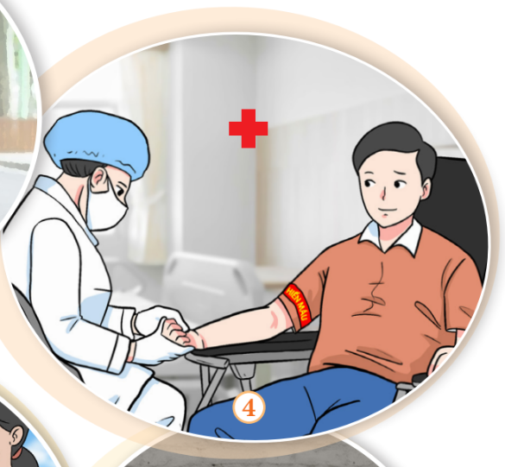
Em hãy mô tả nội dung và đặt tên cho bức hình sau.
Nội dung: Hình ảnh đẹp, nghĩa cử cao đẹp của người hiến máu tặng cho người khác. Đây là biểu hiện của tình yêu thương con người.
Ảnh 4: Hiến máu cứu người.
Notes:
Hướng dẫn: GV click vào vùng trống để hiện câu trả lời. Sau đó click vào Jack hoặc kho báu để về màn hình nhận kho báu.

Slide 19
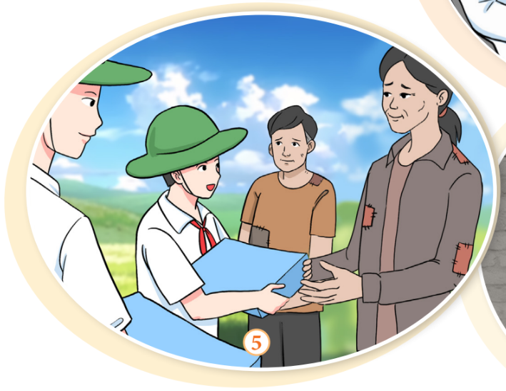
Em hãy mô tả nội dung và đặt tên cho bức hình sau.
Nội dung: Thiếu niên tặng hiện vật giúp đỡ người nghèo khó, thể hiện tình thương người.
Ảnh 5: Giúp người nghèo
Notes:
Hướng dẫn: GV click vào vùng trống để hiện câu trả lời. Sau đó click vào Jack hoặc kho báu để về màn hình nhận kho báu.

Slide 20
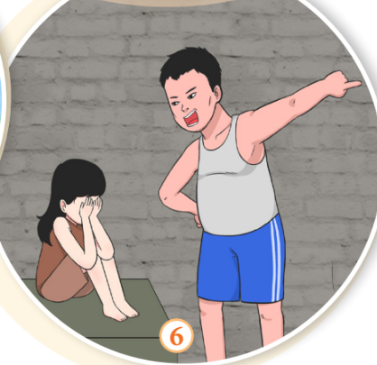
Em hãy mô tả nội dung và đặt tên cho bức hình sau.
Nội dung: Người lớn quát mắng trẻ em, thể hiện không yêu thương trẻ em.
Ảnh 6: Quát mắng trẻ em
Notes:
Hướng dẫn: GV click vào vùng trống để hiện câu trả lời. Sau đó click vào Jack hoặc kho báu để về màn hình nhận kho báu.

Slide 21
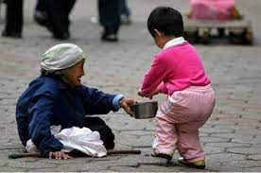
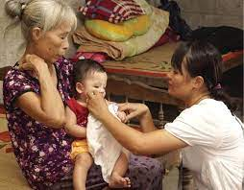
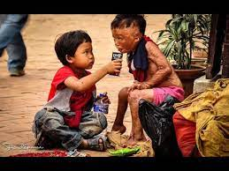
Biểu hiện của yêu thương con người:
- Sẵn sàng giúp đỡ, cảm thông và chia sẽ những, khó khăn, đau thương với người khác.
Ví dụ: giúp đỡ người già, người tàn tật, trẻ em lúc khó khăn; dũng cảm cứu người khỏi đuối nước, hoả hoạn; thầy thuốc hết lòng cứu chữa bệnh nhân; hiến máu cứu người;...

Slide 22
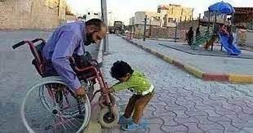
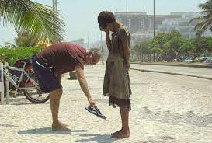
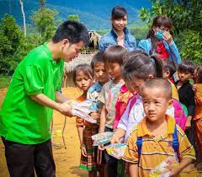
Biểu hiện của yêu thương con người:
- Dìu dắt, giúp đỡ người mắc khuyết điểm, sai lầm để họ sửa chữa, thầy cô giáo tận tụy dạy dỗ học sinh mắc khuyết điểm; giáo dục, giúp đỡ trẻ em chưa ngoan trở thành người tốt;...

Slide 23
KẾT LUẬN
Sẵn sàng giúp đỡ, cảm thông và chia sẻ với những khó khăn, đau thương của người khác; dìu dắt, giúp đỡ người mắc sai lầm để họ tìm ra con đường đúng đắn; biết hi sinh quyền lợi của bản thân cho người khác.

Slide 24


LỜI YÊU THƯƠNG CON DÀNH TẶNG
Mình sẽ hướng dẫn bạn giải bài toán
cảm thông chia sẻ với các bạn
Quan tâm,
chăm sóc các thành viên
trong gia đình
Con rất yêu ông bà, bố mẹ.
Biết ơn bố mẹ, ông bà
Bố có mệt không ạ?
Yêu thương con người
Hỗ trợ, giúp đỡ các bạn
Để mình trực nhật cùng bạn nhé
Em biết ơn thầy cô bảo ban dìu dắt chúng em
Biết ơn thầy cô

Slide 25
3. Giá trị của yêu thương
con người

Slide 26






Trò chơi: Thử tài hiểu biết
Kể tên các chương trình nhân ái trên truyền hình mà em biết

Slide 27
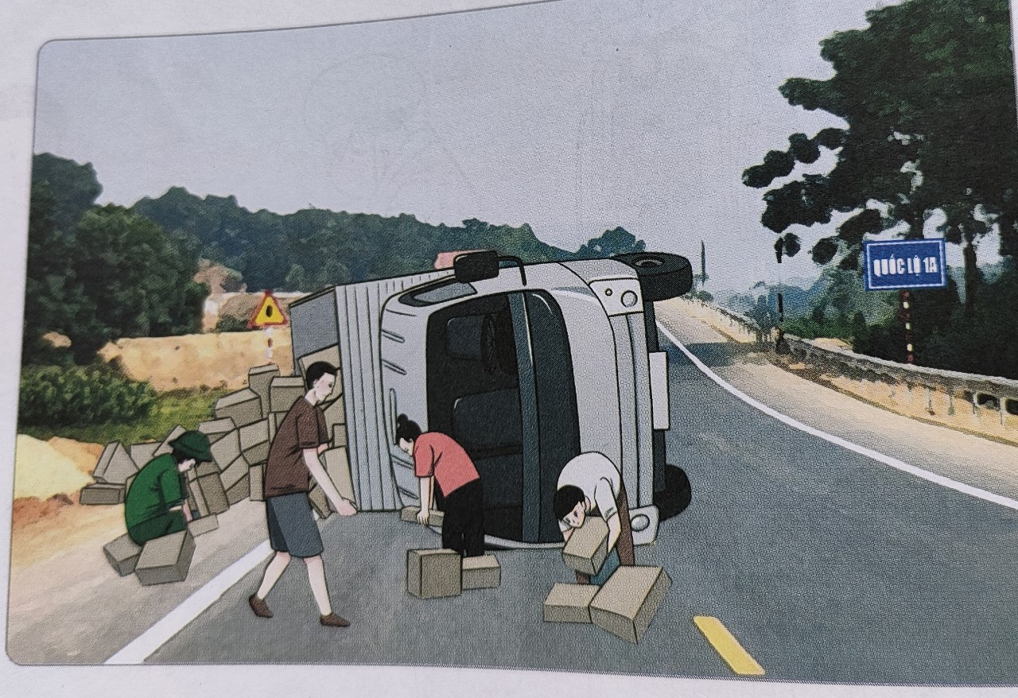
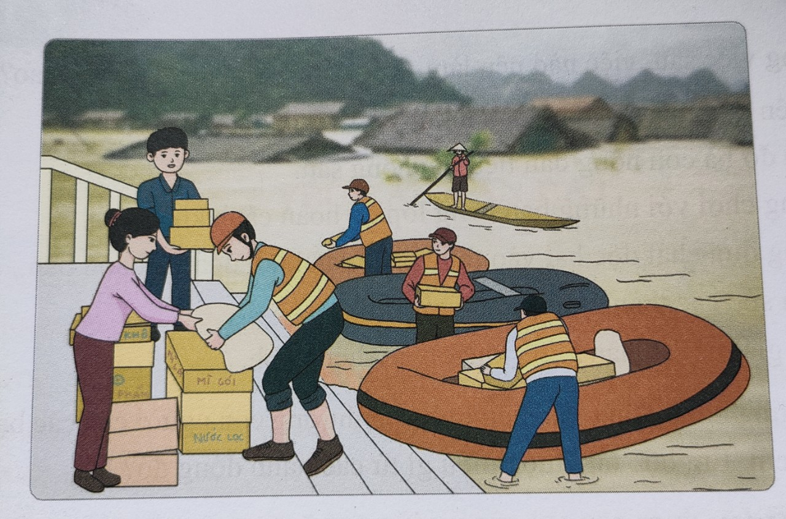

Đọc thông tin và trả lời câu hỏi
Một xe tải chở nước giải khát bị lật ở trên đường khiến hàng trăm ngàn thùng hàng bị rôi ngổn ngang. Người đi đường và người dân sống gần đó đã hỗ trợ người lái xe thu gom và sắp xếp lại hàng hóa.
Qua thông tin trên, theo em, tình yêu thương có ảnh hưởng như thế nào đến:
Người được nhận tình yêu thương?
Người đã thể hiện tình yêu thương với người khác ?
Những người xung quanh?
2. Giúp đỡ nhân dân vùng lũ lụt miền trung
Từ giữa tháng 9 đến giữa tháng 11/2020, các trận bão, lũ lụt đã liên tiếp xảy ra, gây thiệt hại nặng nề tại miền Trung. Nhân dân cả nước xót xa trước những mất mát to lớn về người và của mà người dân nơi đây đang phải hứng chịu.
Nhằm phát huy truyền thông đoàn kết, tương thân tương ái “Lá lành đùm lá rách”,
với tinh thần “Nhường cơm sẻ áo”, nhiều tổ chức, cá nhân đã chia sẻ khó khăn với nhân dân các tỉnh miền Trung bị lũ lụt: quyên góp ủng hộ tiền, vật tư, hàng hoá, nhu yếu phẩm.... giúp cho bà con nhân dân vùng lũ sớm vượt qua tình cảnh hoạn nạn, khắc phục khó khăn, ổn định đời sống. Trong khó khăn càng thấy rõ tình thần đoàn kết, yêu thương gắn bó của nhân dân Việt Nam.
Tình yêu thương con người được thê hiện như thế nào qua thông qua câu chuyện trên?
Tình yêu thương con người có giá trị như thế nào trong đời sống?

Slide 28
Đọc thông tin và trả lời câu hỏi
Tình yêu thương có ý nghĩa:
+ Người được nhận tình yêu thương sẽ cảm thấy ấm áp hạnh phúc
+ Người thể hiện tình yêu thương với người khác cảm thấy vui vẻ cùng chung
+ Đối với xã hội, tình yêu thương con người góp phần làm cho xã hội lành mạnh và tốt đẹp hơn.
Tình yêu thương con người được thể hiện bằng việc: tổ chức, cá nhân đã chia sẻ khó khăn với nhân dân các tỉnh miền Trung bị lũ lụt: quyên góp ủng hộ tiền, vật tư, hàng hoá, nhu yếu phẩm.... giúp cho bà cơn nhân dân vùng lũ sớm vượt qua tình cảnh hoạn nạn.
Tình yêu thương con người có giá trị nhân văn và là truyền thống quý báu của dân tộc mà chúng ta cần giữ gìn và phát huy.

Slide 29
Ý nghĩa của yêu thương con người
- Yêu thương con người là tình cảm quý giá, là một giá trị nhân văn và là truyền thống quý báu của dân tộc mà mỗi chúng ta cần phải giữ gìn và phát huy.
-Tình yêu thương giúp mỗi cá nhân biết sống đẹp hơn, sẵn sàng làm những điều tốt đẹp nhất vì người khác; giúp con người có thêm sức mạnh vượt qua khó khăn, hoạn nạn;
- Tình yêu thương làm cho mối quan hệ giữa con người với con người thêm gần gũi, gắn bó; góp phần xây dựng cộng đồng an toàn, lành mạnh và xã hội ngày càng tốt đẹp hơn.
-Người biết yêu thương con người sẽ được mọi người yêu quý và kính trọng.

Slide 30

Hoạt động
Thực hiện hành động yêu thương.
Em hãy thực hiện một việc làm thể hiện tình yêu thương đối với người thân trong gia đình và chia sẻ trước lớp.
Em hãy thực hiện một hành động hay một lời nói cụ thể thể hiện tình yêu thương với bạn bè, thầy cô trong lớp em.

Slide 31
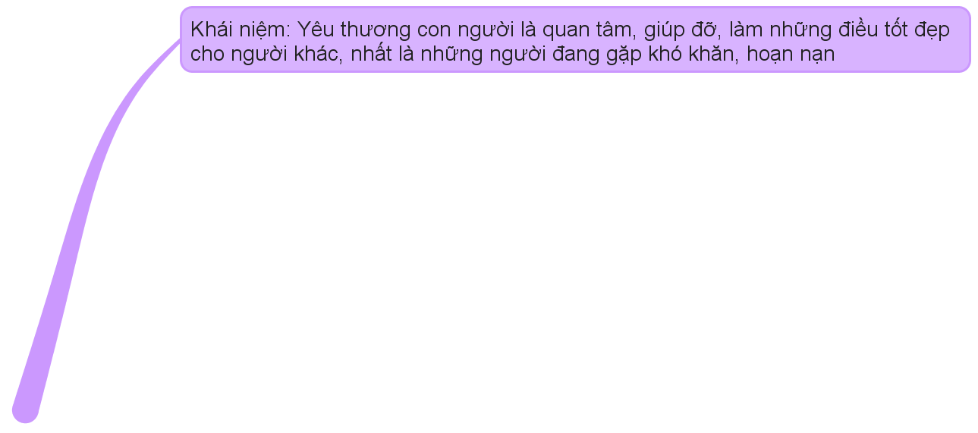
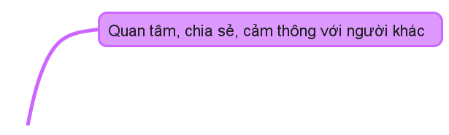
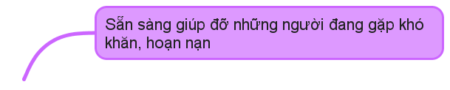
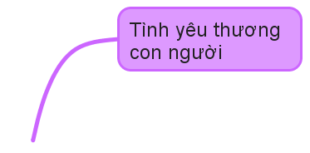

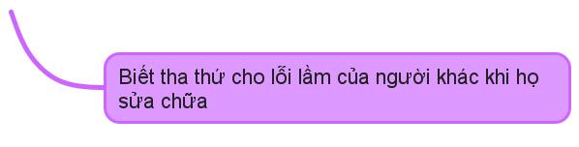
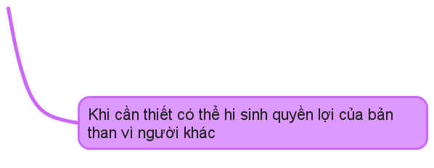

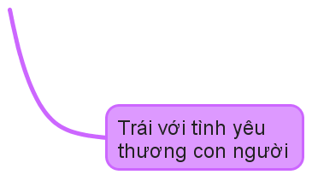
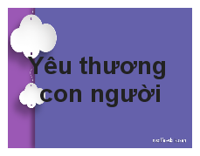
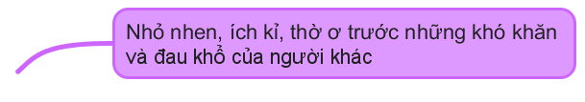

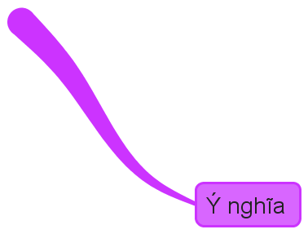
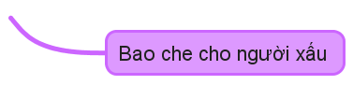

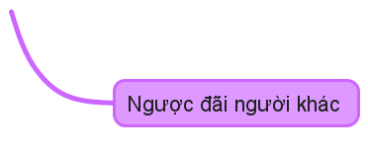
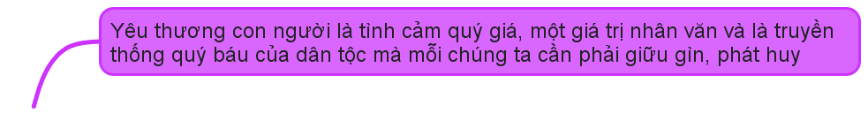
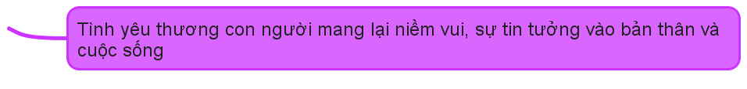
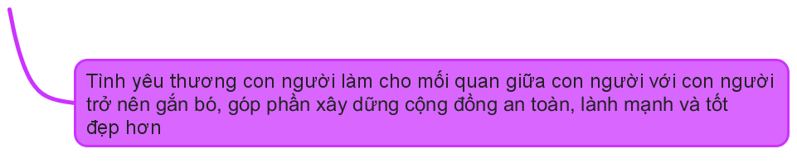
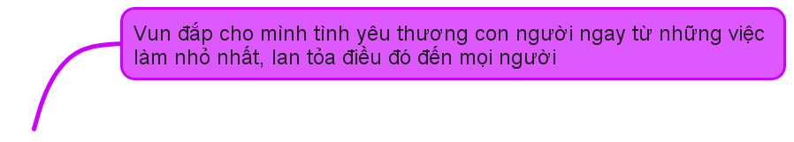

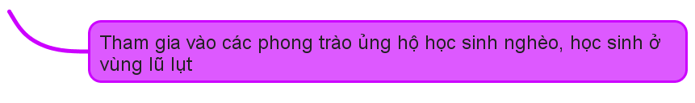
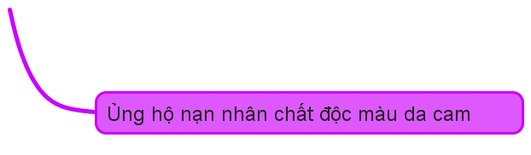

Slide 32
Bài 2:
YÊU THƯƠNG CON NGƯỜI
III.
LUYỆN TẬP

Slide 33

BÀI TẬP
1.Trong những việc làm sau, việc nào nên làm, việc nào không nên làm? Vì sao?
2. Hãy kể lại những hành động thể hiện tình yêu thương con người của các bạn trong lớp, trong trường em. Em học tập được điều gì từ các hành động đó?
A. Quyên góp ủng hộ đồng bào lũ lụt.
B. Giúp đỡ bà cơn nông dân tiêu thụ nông sản.
C. Không chơi với những bạn cùng lớp có hoàn cảnh khó khăn.
D. Không đưa chất độc hại vào thực phẩm đề kinh doanh, buôn bán,..
E. Chăm sóc các thành viên trong gia đình.
G. Nâng giá một số hàng hoá khi xảy ra dịch bệnh.

Slide 34
Trong những việc làm sau, việc nào nên làm, việc nào không nên làm? Vì sao?
Những việc nên làm
A. Quyên góp ủng hộ đồng bào lũ lụt.
B. Giúp đỡ bà cơn nông dân tiêu thụ nông sản.
D. Không đưa chất độc hại vào thực phẩm đề kinh doanh, buôn bán,..
E. Chăm sóc các thành viên trong gia đình.
A. Quyên góp ủng hộ đồng bào lũ lụt.
B. Giúp đỡ bà cơn nông dân tiêu thụ nông sản.
C. Không chơi với những bạn cùng lớp có hoàn cảnh khó khăn.
D. Không đưa chất độc hại vào thực phẩm đề kinh doanh, buôn bán,..
E. Chăm sóc các thành viên trong gia đình.
G. Nâng giá một số hàng hoá khi xảy ra dịch bệnh.
Những việc không nên làm
C. Không chơi với những bạn cùng lớp có hoàn cảnh khó khăn.
G. Nâng giá một số hàng hoá khi xảy ra dịch bệnh.

Slide 35
BÀI TẬP NHÓM
2. Hãy kể lại những hành động thể hiện tình yêu thương con người của các bạn trong lớp, trong trường em. Em học tập được điều gì từ các hành động đó?
- Quan tâm, chăm sóc lẫn nhau giữa các thành viên trong gia đình - Động viên, giúp đỡ khi gặp khó khăn - Các bạn hỗ trợ, giúp đỡ lẫn nhau trong học tập và rèn luyện - Thầy cô động viên, dìu dắt, dạy bảo các em học sinh - Học sinh biết ơn, kính trọng thầy cô - Mọi người yêu thương, cảm thông chia sẽ với các bạn học sinh, nhân dân vùng lũ lụt, hạn hán... - Cùng nhau giúp đỡ người dân ở các vùng, miền khó khăn......

Slide 36
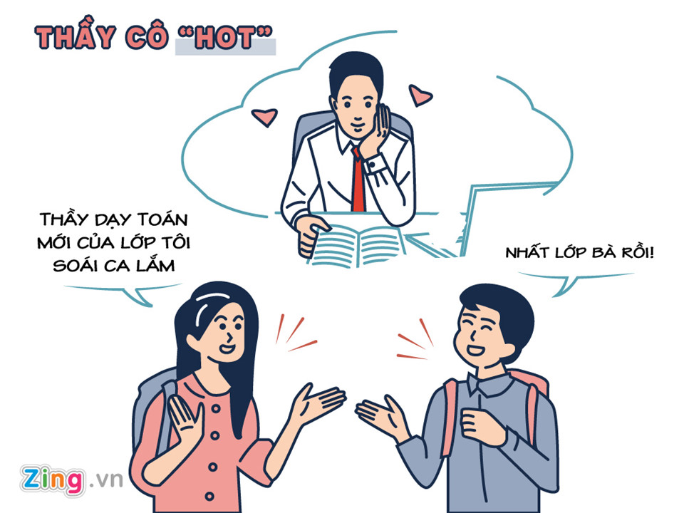
Trò chơi: Đóng vai
Đóng vai xử lí tình huống
Bạn đồng ý hay không đồng ý với lời nói và việc làm của Thân?
.
Theo bạn, trong trường hợp này, Bình nên xử sự như thế nào?
3. Sau buổi học, Bình và Thân cùng đi bộ vẻ nhà. Bỗng có một người phụ nữ lại gần hỏi thăm đường. Bình định dừng lại thì Thân kéo tay Bình: “Thôi mình về đi, muộn rồi, chỉ đường cho người khác không phải là việc của mình”. Bình đi theo Thân nhưng chân cứ như dừng lại không muốn bước.

Slide 37

Trò chơi
“KÌ PHÙNG ĐỊCH THỦ"
Tìm ca dao, tục ngữ, châm ngôn về yêu thương con người
LUẬT CHƠI:
- Số người tham gia: cả lớp
- Cách thức: Chia lớp làm hai đội theo dãy bàn. Mỗi dãy cử 1 đâị diện. Lần lượt đọc câu ca dao, tục ngữ, châm ngôn về truyền thống tốt đẹp. (Không được đọc lặp lại câu của người khác.) Đến lượt đội nào không đọc được sẽ bị loại.

Slide 38

BÀI TẬP 4
Trả lời
Câu hỏi
4. Tục ngữ, thành ngữ sau, câu nói về tình yêu thương con người là: Lá lành đùm lá rách. Vì muốn trở thành một cái cây lớn thì khi lá này rách thì lá lành phải bảo vệ, đùm bọc có thế cây mới phát triển được. Nghĩa đen: Lá lành che chở, bao bọc lá rách khỏi những tác động xấu từ môi trường ⇒ Nghĩa bóng: Những người có cuộc sống đầy đủ cần biết đùm bọc, giúp đỡ những người gặp hoàn cảnh khó khăn. Trong cuộc sống, con người phải biết yêu thương, giúp đỡ lẫn nhau.
4. Trong các câu tục ngữ, thành ngữ sau, câu nào nói vẻ tình yêu thương con người? Vì sao? A. Một con ngựa đau cả tàu bỏ cỏ. B. Mội miếng khi đới bằng một gói khi no. C. Khỏng ai giàu ba họ, không ai khó ba đời. D. Chị ngã em nâng. E. Máu chảy ruột mềm. G. Lá lành đùm lá rách.

Slide 39
Bài 2:
YÊU THƯƠNG CON NGƯỜI
IV.
VẬN DỤNG

Slide 40



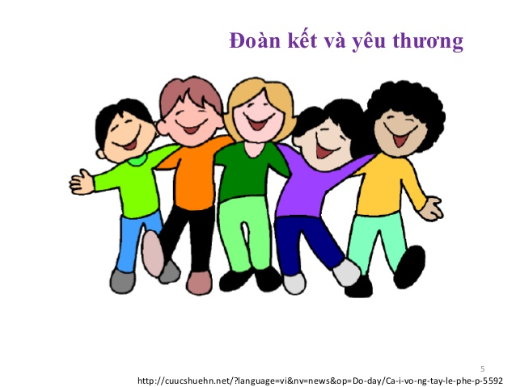
YÊU THƯƠNG CON NGƯỜI

Slide 41

Câu 2: Tự làm một bông hoa và viết lời yêu thương vào các cánh hoa để thể hiện tình yêu thương với bạn bè trong nhóm, trong lớp hay với người thân trong gia đình.
Câu 1: Sưu tầm những bức tranh, bài hát, câu thơ, câu chuyện thể hiện tình yêu thương giữa con người với cơn người và dán vào một tờ giấy lớn đề làm thành bộ sưu tập về chủ đề này.

Slide 42
Bài 2:
YÊU THƯƠNG CON NGƯỜI
XIN CHÀO VÀ HẸN GẶP LẠI

